Slide 1
Chap08. 여러 테이블을 하나의 테이블처럼 사용하는 조인

Slide 2

08-1 조인
조인 : 가로 연결
집합 연산자 : 세로 연결
FROM 절에 여러 테이블 지정
- 실습 8-1(p216)

Slide 3
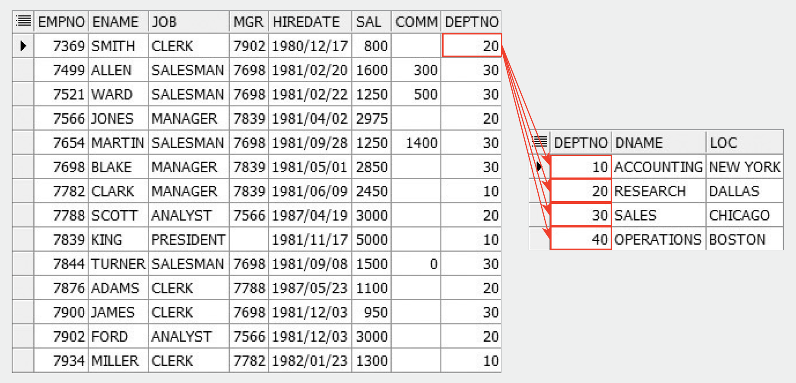
08-1 조인
WHERE절을 활용한 조인 조건 사용의 중요성
WHERE 절에 조인 조건이 없을 경우 결과로 나올 수 있는 모든 행을 조합하기 때문에 데카르트 곱 현상이 발생함
ex) EMP, DEPT 테이블의 데카르트 곱 14 X 4 = 56개 행
테이블의 별칭 설정(실습 8-3(p219))
- FROM 테이블 이름1 별칭1, 테이블 이름2 별칭2 …

Slide 4
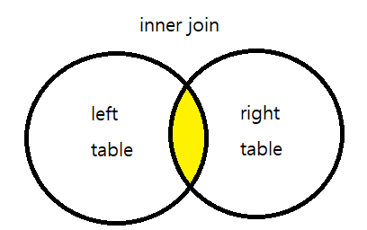
08-2 조인 종류
등가 조인(equi join) : ‘=‘ 사용
- =내부 조인(inner join)=단순 조인(simple join)
- ‘조인을 사용한다’는 것은 대부분 등가 조인을 말함
- 조인 테이블 개수와 조건식 개수의 관계
데카르트 곱 현상이 일어나지 않게 하는데 필요한
조건식의 최소 개수는 조인 테이블 개수 – 1
- 실습 8-4, 8-5, 8-6(p221 ~ p222)
비등가 조인(non-equi join)
- ‘=‘ 사용하지 않고 ‘>’, ‘<‘, ‘>=’, ‘<=’ 등을 사용
- 실습 8-7(p224 )

Slide 5
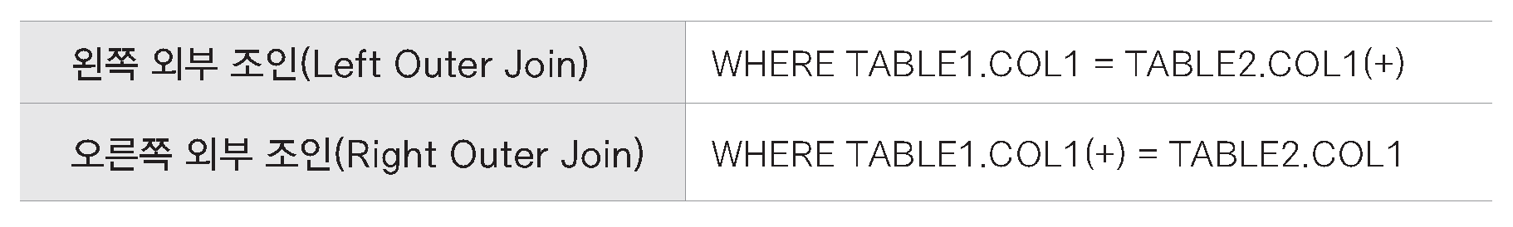
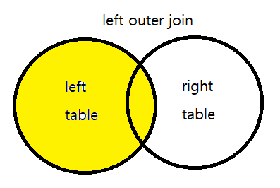
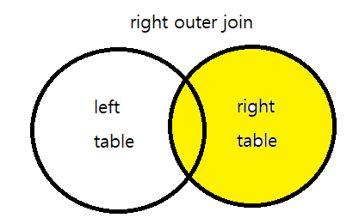
08-2 조인 종류
자체 조인(self join) : 하나의 테이블을 여러 테이블처럼 사용
- 실습 8-8(p227)
외부 조인(outer join) : 조인 조건의 NULL 데이터도 출력
- 실습 8-9, 8-10(p229)

Slide 6
08-3 SQL-99 표준 문법으로 배우는 조인
NATURAL JOIN : 두 테이블의 같은 열 기준
- 실습 8-11(p232)
JOIN ~ USING : 조인에 사용할 기준열 명시
- 실습 8-12(p233)
JOIN ~ ON : 조인 조건 직접 명시
- 실습 8-13(p234)

Slide 7
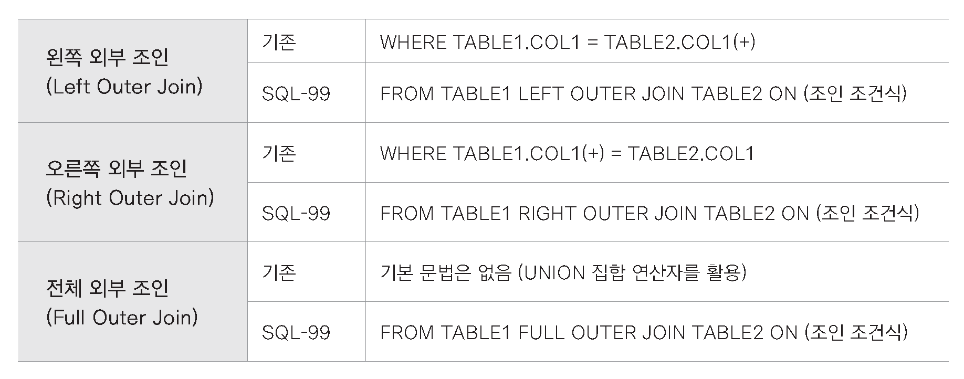
08-3 SQL-99 표준 문법으로 배우는 조인
OUTER JOIN : 외부 조인
- 실습 8-14, 8-15, 8-16(p235 ~ p236)

